Slide 1

Obtención de la evidencia empírica
Población y muestra
Maestría Administración de recursos humanos
Unidad de aprendizaje: aplicación del conocimiento II
María del Rosario Demuner Flores
Septiembre
2018
Material proyectable
SERIE 2

Slide 2
PRESENTACIÓN
La importancia de la investigación radica en la apropiación, la generación y la divulgación del conocimiento en la sociedad. La aplicación del método , científico es un apoyo a la reflexión y actuar de manera congruente.
La asignatura Aplicación del conocimiento II, se imparte en la maestría en Administración de recursos humanos, a alumnos del cuarto semestre. Su propósito es inducir al estudiante a la reflexión y aplicación metodológica en un tema de investigación y su importancia en la vida de las organizaciones, específicamente con un enfoque a los recursos humanos.
El objetivo del presente material es aportar los conceptos básicos de la metodología de investigación enfocada a la obtención de la evidencia empírica para introducir al estudiante a la reflexión a la búsqueda de respuestas a múltiples temas que permiten la solución de un problema.
El material apoya la unidad I y la unidad II del programa de estudios.

Slide 3
PRESENTACIÓN
La contribución del presente material se dirige:
Al profesor le aporta la visualización y el fundamento teórico y práctico de cómo lograr la oobtención de la evidencia empírica.
Al alumno de la maestría en Administración de recursos humanos, le sirve cómo de guía teórica y práctica con el fin de comprender el proceso de la obtención de la evidencia empírica.
El material se divide en dos partes:
SERIE 1. Diseño de investigación. Hipótesis, variables, diseño.
SERIE 2. Tipo de investigación. Población y muestra

Slide 4
GUIÓN EXPLICATIVO
Para el profesor
Describir el contenido de las diapositivas complementando con su propio conocimiento.
El material es enunciativo, no limitativo por lo que el profesor se compromete a enriquecer la aportación teórica, así como la práctica de acuerdo a su experiencia profesional.
El material bibliográfico debe complementarse con las propias referencias que el docente aporte.
El material se complementará con investigación solicitada por el profesor.
Para el alumno
Leer y revisar el material antes de presentarse a clase.
Agregar notas derivadas de las dudas que le surjan y que el profesor debe aclarar.
Complementar el material con investigación voluntaria y sugerida por el profesor

Slide 5
PROGRAMA DE ESTUDIOS
APLICACIÓN DEL CONOCIMIENTO II
Unidad 1.
Método de investigación.
UNIDAD 2.
Análisis de investigación y datos.
UNIDAD 3. Resultados
UNIDAD 4. Discusión y conclusiones.
^{OBJETIVO}
Abordar conceptual y prácticamente los temas de método de investigación, análisis de datos, resultados, discusión, y conclusiones para ser aplicados al trabajo del alumno. Los conocimientos adquiridos se manifestarán en la terminación del trabajo terminal de grado.

Slide 6
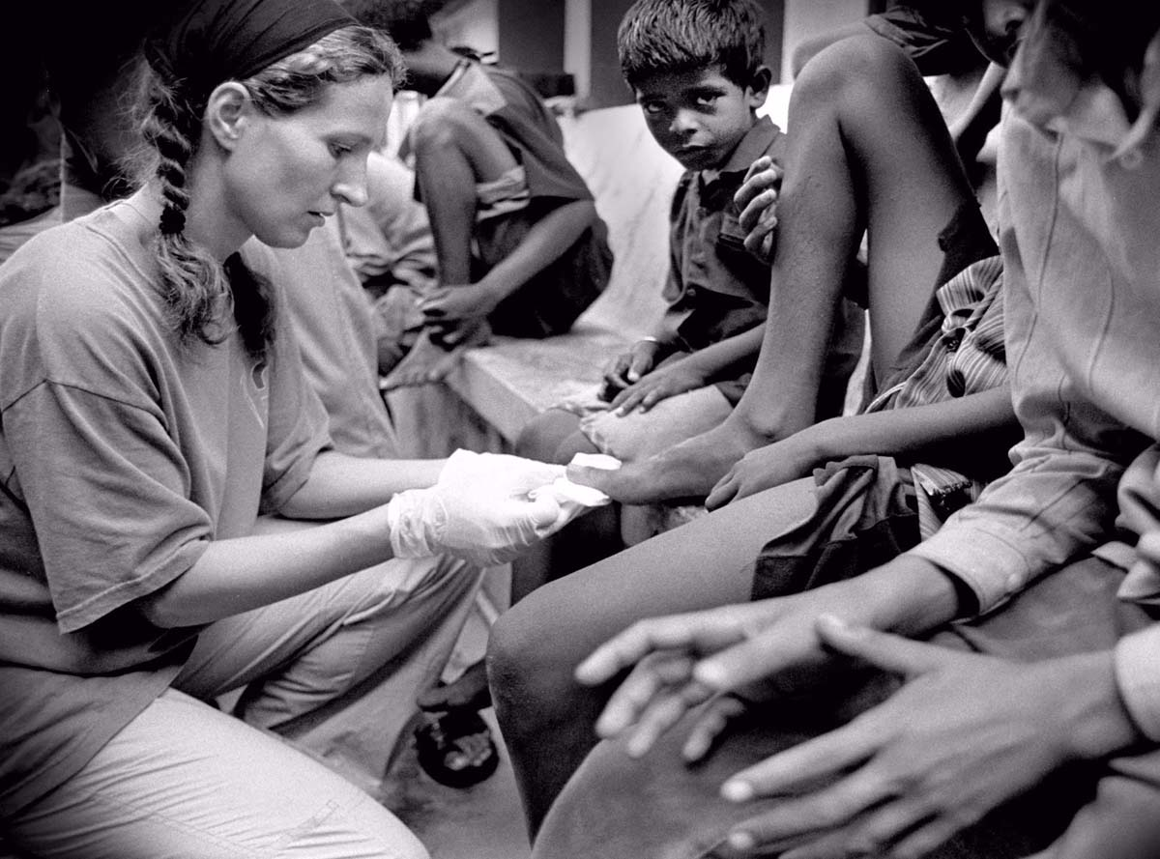
Población y muestra

Slide 7
Objeto de estudio
Para algunos el objeto de estudio es la población
Para los administradores serán las empresas u organizaciones
Para los agrónomos serán los árboles frutales, parcelas
Para los médicos la muestra son pacientes con determinados síntomas patológicos
Para los comunicadores la población de estudio no sólo son personas sino también videos, películas, artículos de prensa, programas de radio, programas de televisión, cartillas informativas y otros.

Slide 8
Población
Muestro
Muestra

Slide 9
Población y muestra
En la mayoría de las investigaciones, no es posible tener contacto y observar a todos los sujetos que conforman el estudio (población), por lo que es necesario seleccionar un subconjunto representativo de éste.
A este subconjunto se le llama muestra.
El proceso por el que se selecciona la muestra es el muestreo.
Población
3,000 empresas
Muestra
150 empresas

Slide 10
Población
Es el conjunto de personas u objetos de los que se desea conocer algo en una investigación.
La población puede estar constituida por personas, empresas, hospitales, animales, registros médicos, los nacimientos, enfermedades, empleados de una empresa, etc.

Slide 11
Población
Es el total de mediciones que se pueden obtener de una variable en particular.
Ejemplos
  Para observar la edad de los hombres, la población sería la totalidad de edades que tengan todos los hombres.
  Si se trata de la religión de los hombres sería la totalidad de ellos según la religión a la que pertenecen.

Slide 12

¿Qué es muestreo?
Es tomar una porción de una población como subconjunto representativo de dicha población.
Para que la muestra sea representativa de la población, debe seleccionarse siguiendo un muestreo

Slide 13
Muestreo no probabilístico
En este tipo de muestreo, puede haber clara influencia en la selección de la muestra o simplemente se realiza atendiendo a razones de comodidad.
Salvo en situaciones muy concretas, en la que los errores cometidos no son grandes, debido a la homogeneidad de la población.
Por ejemplo, si hacemos una encuesta telefónica por la mañana, las personas que no tienen teléfono o que están trabajando, no podrán formar parte de la muestra.

Slide 14
Muestreo probabilístico
Las muestras son recogidas en un proceso que brinda a todos los individuos de la población la misma oportunidad de ser seleccionados.
Para que una investigación posea un sentido riguroso y científico, éste muestreo es el recomendado.

Slide 15
¿Qué es muestreo aleatorio?
Es el que permite a cualquiera de todas las posibles muestras del mismo tamaño contenidas en la población, tener igual oportunidad de ser seleccionada.

Slide 16
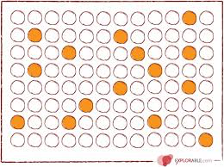
Ejemplo de muestreo aleatorio
Si se tiene una población en estudio constituida por 250 familias y se requiere de una muestra de 30 familias, cada una de todas las posibles muestras de 30 familias que se puedan formar a partir de la población, deben tener igual oportunidad de ser escogida.

Slide 17
Muestreo aleatorio estratificado
  Se utiliza cuando es necesario representar estratos o categorías que hay en la población.
    Se determina el tamaño de la muestra y cuál es su razón con respecto al total de la población
    Determina el número de unidades de análisis que conforman cada estrato
    Multiplica el valor resultante entre estos dos pasos para obtener el número de unidades en la muestra.

Slide 18
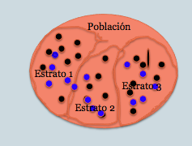
Estratos

Slide 19

Muestreo aleatorio por racimos
  Según Hernández (2014:219) "implica diferenciar entre la unidad de análisis y la unidad muestral." Por razones de economía de tiempo, dinero y energía y siendo que a menudo las unidades de análisis se encuentran ubicadas en determinados lugares físicos o geográficos denominados racimos o unidades muestrales, la muestra se selecciona así:
    Se seleccionan los racimos según procedimientos aleatorios simples o estratificados.
    Dentro de cada racimo se seleccionan los sujetos a ser medidos siguiendo el proceso aleatorio simple.

Slide 20
Muestreo no aleatorio
La selección de los sujetos depende del investigador, expertos, encuestadores o los interesados.
Es útil en casos cuando el estudio no se interesa tanto en la población como en ciertas características de los sujetos en estudio.
Se escoge como voluntarios, o las personas que según expertos mejor representan las características que se estudian, o se asignan cuotas de segmentos poblacionales para ser incluidos a juicio del encuestador.
No conduce a conclusiones que puedan ser generalizables a la población y en caso de hacerlo debe ser con mucha cautela.

Slide 21
Muestra
Es un subconjunto o parte del universo o población en que se lleva a cabo la investigación.
Hay procedimientos para obtener la cantidad de los componentes de la muestra como fórmulas o lógica
La muestra es una parte representativa de la población.

Slide 22
Tamaño de la muestra
Para planear la magnitud de la muestra con precisión el investigador debe:
  conocer el tamaño de la población
  estar en capacidad de calcular su desviación estándar
  poder establecer la extensión del error permisible
  establecer el nivel de probabilidad necesario para dicha variación.

Slide 23

Tamaño de la muestra
También el tamaño de la muestra estará determinado por el tipo de prueba estadística que se utilizará y el nivel de medición de la variable que se estudia.

Slide 24
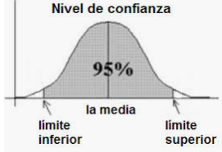
Para calcular el tamaño de la muestra
Nivel de confianza: Nos dice cuán seguro podemos estar de que la población seleccione cierta respuesta.
Intervalo de confianza: es el rango +/- que se suma a la respuesta que recibimos de la muestra para proporcionar un rango de porcentaje que describa con precisión la respuesta probable de la población.
Población: entre mayor sea el tamaño de la muestra en comparación con la población total, más precisas serán las respuestas.

Slide 25
Ejemplo 1 interpretación
Si realizamos una encuensta sobre la preferencia de la Marca A sobre la B
Con una población total de 1000 personas
con un nivel de confianza del 95%
y un intervalo de confianza de 3
En donde buscamos que el 70% responda que elige la Marca A
El tamaño de muestra será de 737 personas
Entonces:
Tenemos un 95% de certeza de que entre el 67% y el 73% (70% +/- 3) elegiría la Marca A.

Slide 26
Ejemplo 2 interpretación
Si realizamos una encuensta sobre la preferencia de la Marca A o B
Con una población total de 1000 personas
con un nivel de confianza del 95%
y un intervalo de confianza de 3
El tamaño de muestra será de 516 personas
Entonces:
Tenemos un 95% de certeza de que entre el 67% y el 73% (70% +/- 3) de la respuesta de los encuestados será similar a la población total.

Slide 27
Ejemplo 3
¿A cuántas personas tendría que estudiar de una población de 15.000 habitantes para conocer la Prevalencia de diabetes?
Seguridad = 95%; Precisión = 3% (recuerde, en su investigación use 5%, en este ejemplo usaremos 3%); proporción esperada = asumamos que puede ser próxima al 5% (0.05); si no tuviese ninguna idea de dicha proporción utilizaríamos el valor p = 0.5 (50%) que maximiza el tamaño muestral.

Slide 28
Ejemplo 4
Una empresa con 500 empleados desea reducir el nivel de ausentismo de los trabajadores. Los reportes de asistencia indican que cerca del 10% de los trabajadores faltan al trabajo, pero no determinan las causas del ausentismo.
Decides investigar las razones más frecuentes para las faltas, y, por tanto, estimas el nivel de confianza de tu muestra en el 95% y un error máximo admisible del 3%.
Fuente: (Vara, 2012:227)

Slide 29

..Ejemplo 4

Slide 30

De esta forma:
n = tamaño de muestra
z = nivel de confianza elegido (igual a 2)
p = porcentaje de inasistencia (10)
q = porcentaje complementario (p - q = 90) N = tamaño de la población (N=500)
e = error máximo permitido (3)

Slide 31
..Ejemplo 4
En este caso, el estudiante tendría que investigar aproximadamente 223 empleados para poder determinar cuáles son las principales causas del ausentismo laboral.
Si se aumentase el porcentaje de error admisible al 5%, el tamaño de la muestra se reduciría a 112. (Vara, 2012:227)

Slide 32
Sugerencias
Criterios | Sugerencias
Tamaño | Cuando la población es pequeña y accesible, lo más recomendable es estudiar a todos los individuos. En este caso, la muestra corresponde a la población. Cuando la población es numerosa (y a veces de un tamaño indeterminado), lo más recomendable es elegir una muestra representativa. En este caso, es necesario calcular el tamaño adecuado de la muestra. No todos los integrantes de la muestra aceptarán participar en el estudio; por eso incorpora un tamaño adicional de contingencia (tasa de no respuesta).
Fuente: Vara (2012:236).

Slide 33
Sugerencias
Criterios | Sugerencias
Naturaleza cualitativa | Las investigaciones cualitativas utilizan muestras pequeñas. Si tu investigación es de naturaleza cualitativa, el tamaño de la muestra no es tan importante como la selección de los que la integran. Procura entrevistar primero a los que tengan la mayor cantidad de información que requieras en tu tesis. Calcula el tamaño muestra durante la investigación utilizando el punto de saturación.
Fuente: Vara (2012:236).

Slide 34
Sugerencias
Criterios | Sugerencias
Necesidad de generalización y análisis estadístico | Si buscas generalizar tus resultados, necesitarás una muestra más grande. Así a mayor nivel de confianza, mayor muestra. Si tu investigación es de naturaleza cuantitativa, el tamaño de la muestra es tan importante como la selección de los que la integran. Siempre calcula el tamaño muestral antes de iniciar la investigación. Para fines estadísticos, el tamaño de la muestra mínima es de 30 unidades, aunque lo aconsejable es superar las 100 unidades. Para la mayoría de los casos, una muestra de 350 es lo óptimo.
Fuente: Vara (2012:236).

Slide 35
Sugerencias
Criterios | Sugerencias
Grado de precisión | Mientras más precisión requieras más tamaño de la muestra necesitarás. La selección de una muestra representativa es importante. No obstante, el grado de precisión necesario o la tolerancia del investigador de los errores de muestreo y ajenos al muestreo pueden ser distintos en cada tesis; especialmente cuando la reducción de la precisión pueda compensarse con el ahorro de costos u otros beneficios.
Fuente: Vara (2012:236).

Slide 36
Sugerencias
Criterios | Sugerencias
Recursos disponibles | Los costos asociados a las diversas técnicas de muestreo varían enormemente. Si los recursos financieros y humanos son restringidos, elimina ciertas opciones probabilísticas. Si necesitas cumplir con un plazo o completar un proyecto rápidamente, es mejor que elijas un diseño simple que ocupe poco tiempo.
Fuente: Vara (2012:236).

Slide 37
Sugerencias
Criterios | Sugerencias
Conocimiento previo de la población | Mientras más información poseas sobre la población, más te conviene realizar un muestreo probabilístico, pues tendrás más acceso y facilidades. Cuanto más se conoce a la población, el muestreo intencional es más conveniente porque se reducen los sesgos.
Fuente: Vara (2012:236).

Slide 38
Para calcular el tamaño de la muestra
Consulta Mitofsky
http://www.consulta.mx/
http://consulta.mx/web/index.php/estudios-e-investigaciones/tamano-de-muestra

Slide 39
Referencias
Castañeda, J. (2013). Metodología de la investigación. 2ª Edición. Editorial Mc Graw Hill.
Hernandez, S. R., Collado, F. C y Baptista, L. P. (2014). Metodología de la investigación. 6ª. Ed. E-book, Editorial Mc Graw Hill
Meyer, J. P. y Allen, N. J. (1991). A three-component conceptualization of organizational commitment. Human Resources Management Review, 1, 61-89.
Quintana, L. (2013). Metodología de la investigación. 2ª. Edición, Editorial Mc Graw Hill.
Vara, H. A. A. (2015). 7 Pasos para una tesis. Editorial Macro.
Ejemplo de hipótesis: URL del artículo:
https://www.ejemplode.com/13-ciencia/4373-ejemplo_de_hipotesis.html

